Slide 1


Pegue um Objeto na caixa
Peguei

Slide 2
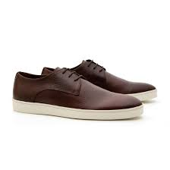
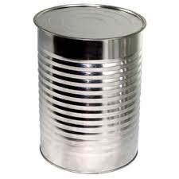



Selecione o Objeto que você pegou
Sapatos
Latas
Díario
Fechar
Voltar

